Slide 1
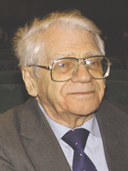
Иерусалимский
Алексей Павлович-
95 лет со дня рождения
(1926-2019)
Новосибирск, 2021

Slide 2
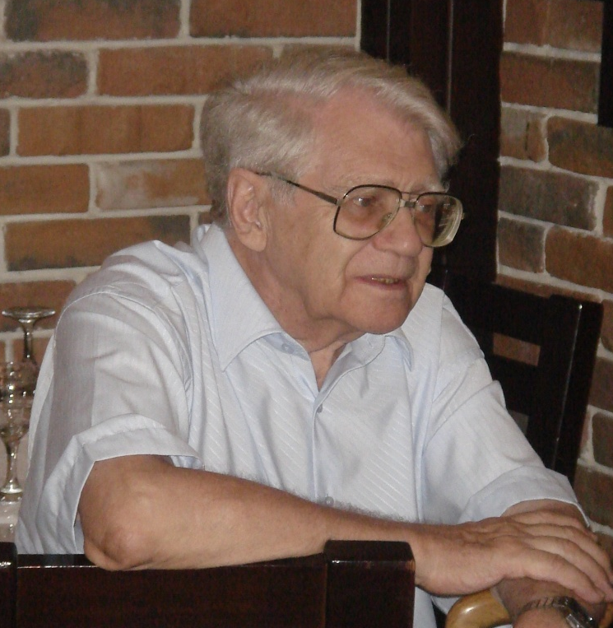
Алексей Павлович Иерусалимский —
советский и российский учёный
в области нейроинфекций,
доктор медицинских наук, профессор,
заслуженный деятель науки Российской Федерации

Slide 3
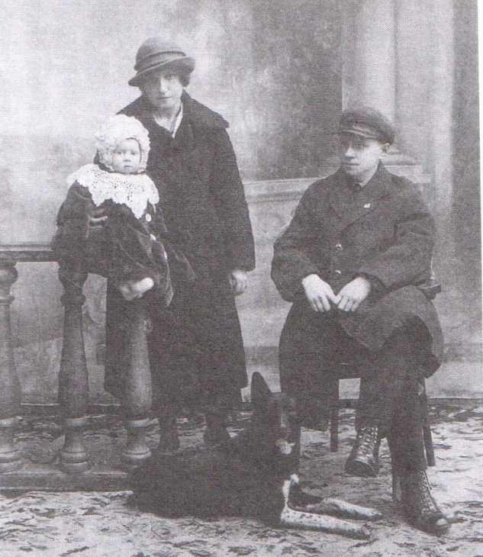
Алексей Павлович Иерусалимский родился в июне 1926 года в городе Макарьеве Костромской области. Отец Иерусалимский Павел Иванович был врачом, а мама Вера Михайловна – учительницей. В школе Алексей учился на отлично. В первые дни начала ВО войны Павла Ивановича мобилизовали и направили в поселок Половинку Пермского края, организовывать и командовать эвакогоспиталем. Семья переехала в Пермский край.
Иерусалимские Вера Михайловна,
Павел Иванович и Алексей
1927 год

Slide 4
В годы ВО войны Пермский медицинский институт проводил набор студентов из ребят закончивших 9 классов,
при условии сдачи ими вступительных экзаменов.
В 1942 году Алексеем было принято решение -
поступать на лечебный факультет Пермского медицинского института. Время было трудное, но несмотря
на лишения (голод, холод), учился и все экзамены
Алексей Павлович сдавал на отлично.
Был активистом:
на 3-4 курсах председатель ревизионной комиссии
студенческого профкома института;
на 5 курсе — секретарь курсового комитета ВЛКСМ.

Slide 5
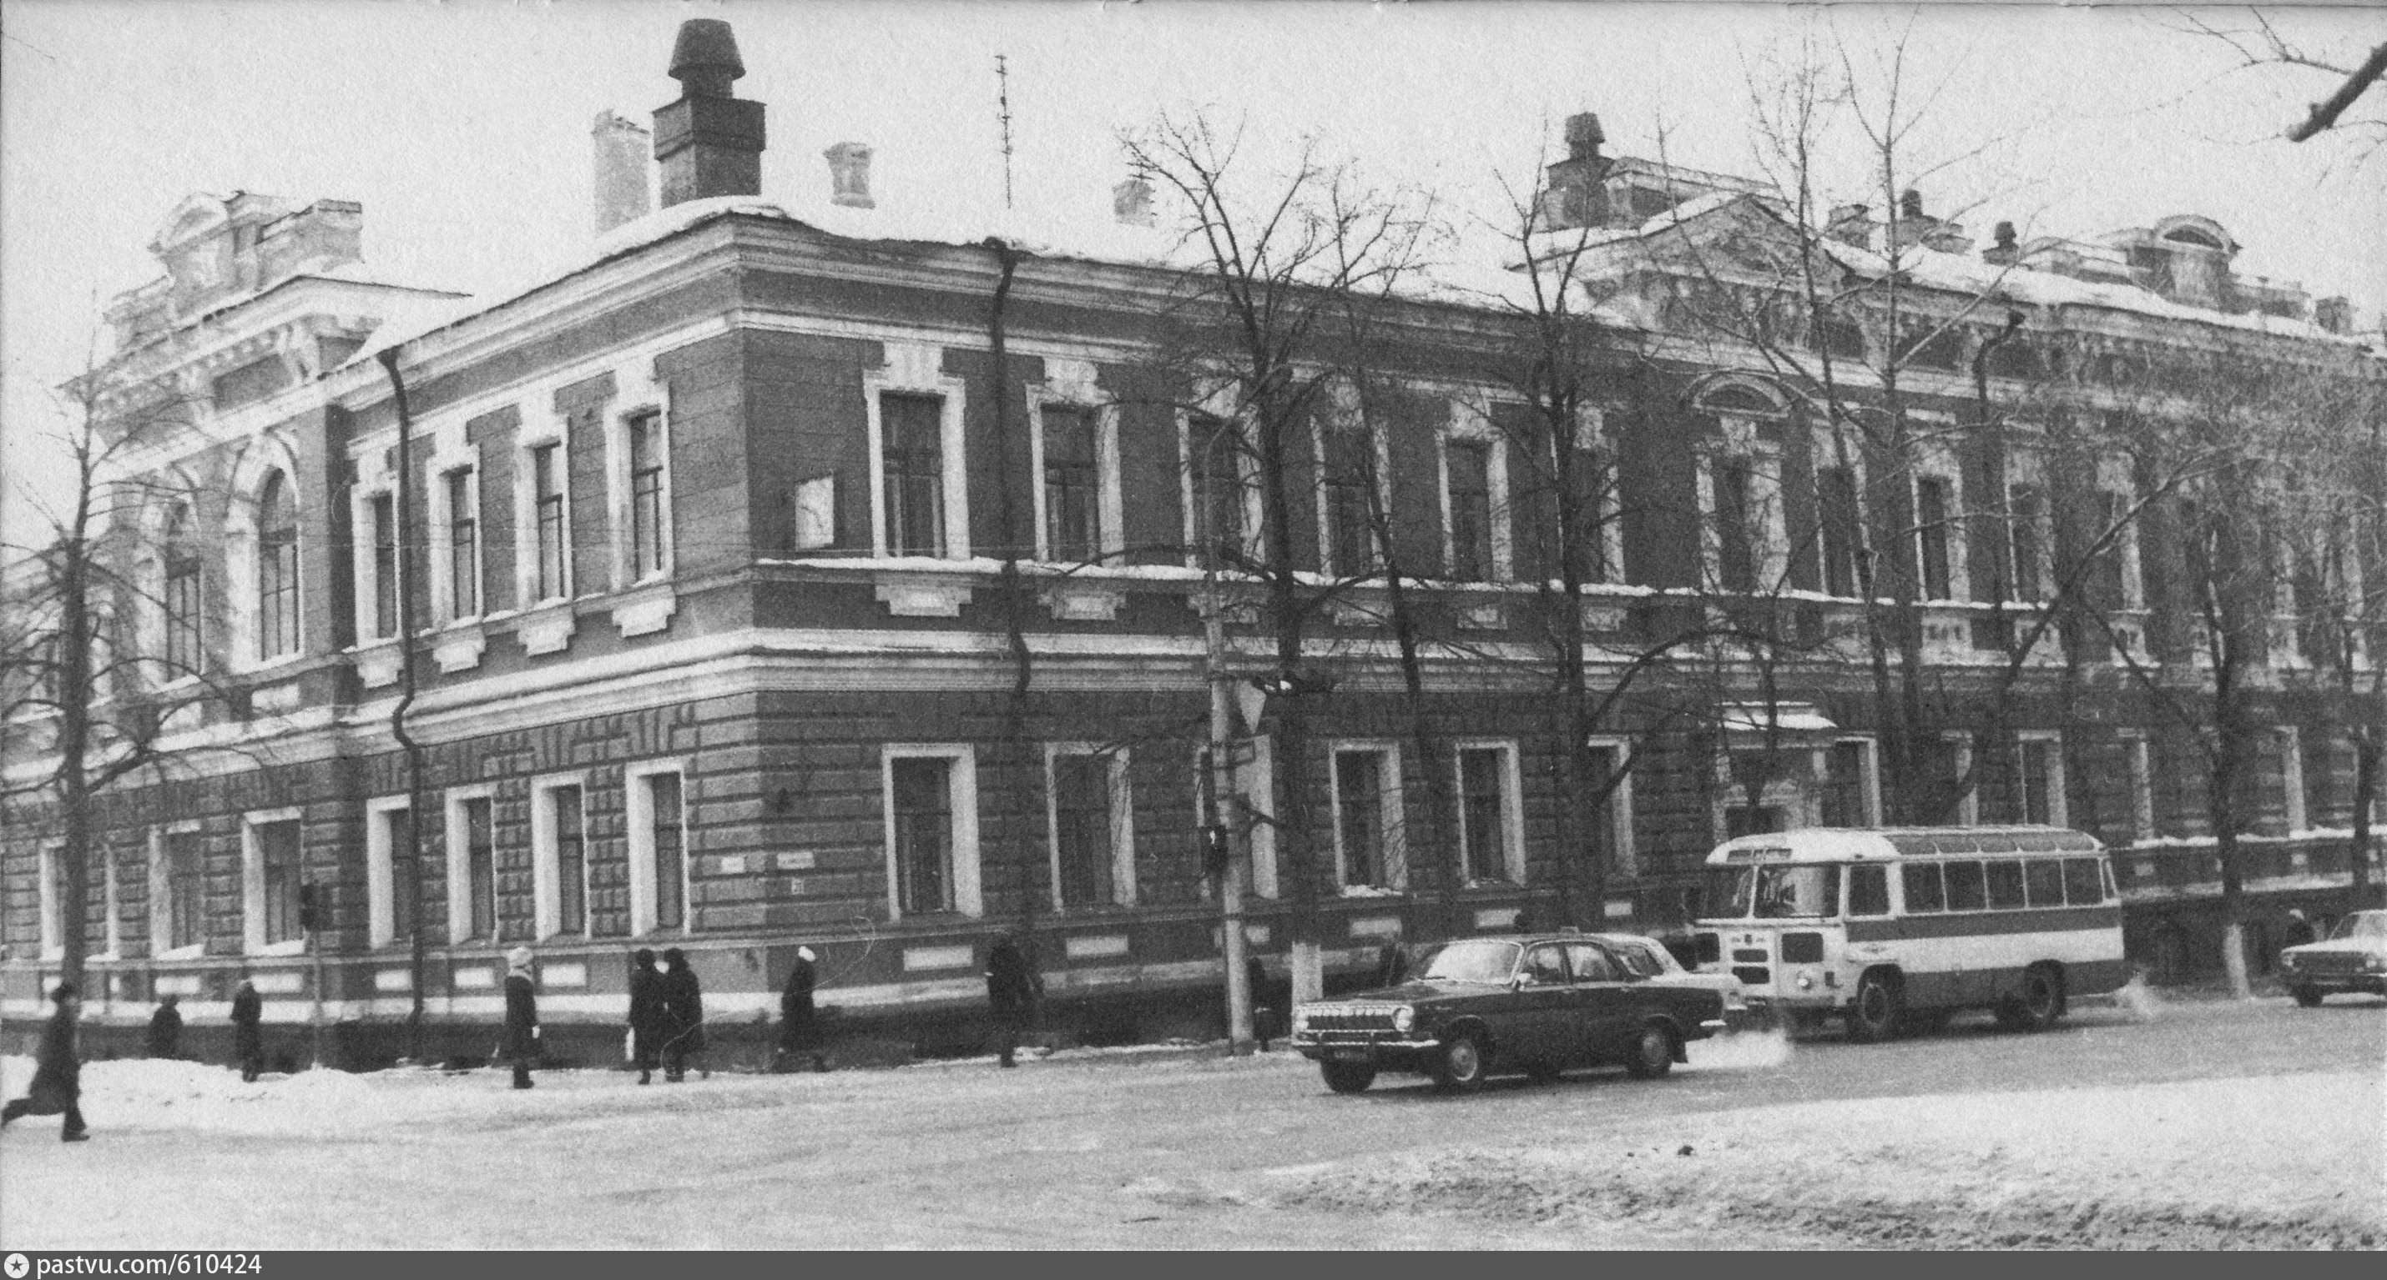
В 1947 году Алексей Павлович окончил лечебный факультет Пермского медицинского института. После сдачи всех экзаменов на отлично был зачислен клиническим ординатором кафедры нервных болезней. Неврология была избрана окончательно и на всю жизнь.
Здание Пермского медицинского института

Slide 6
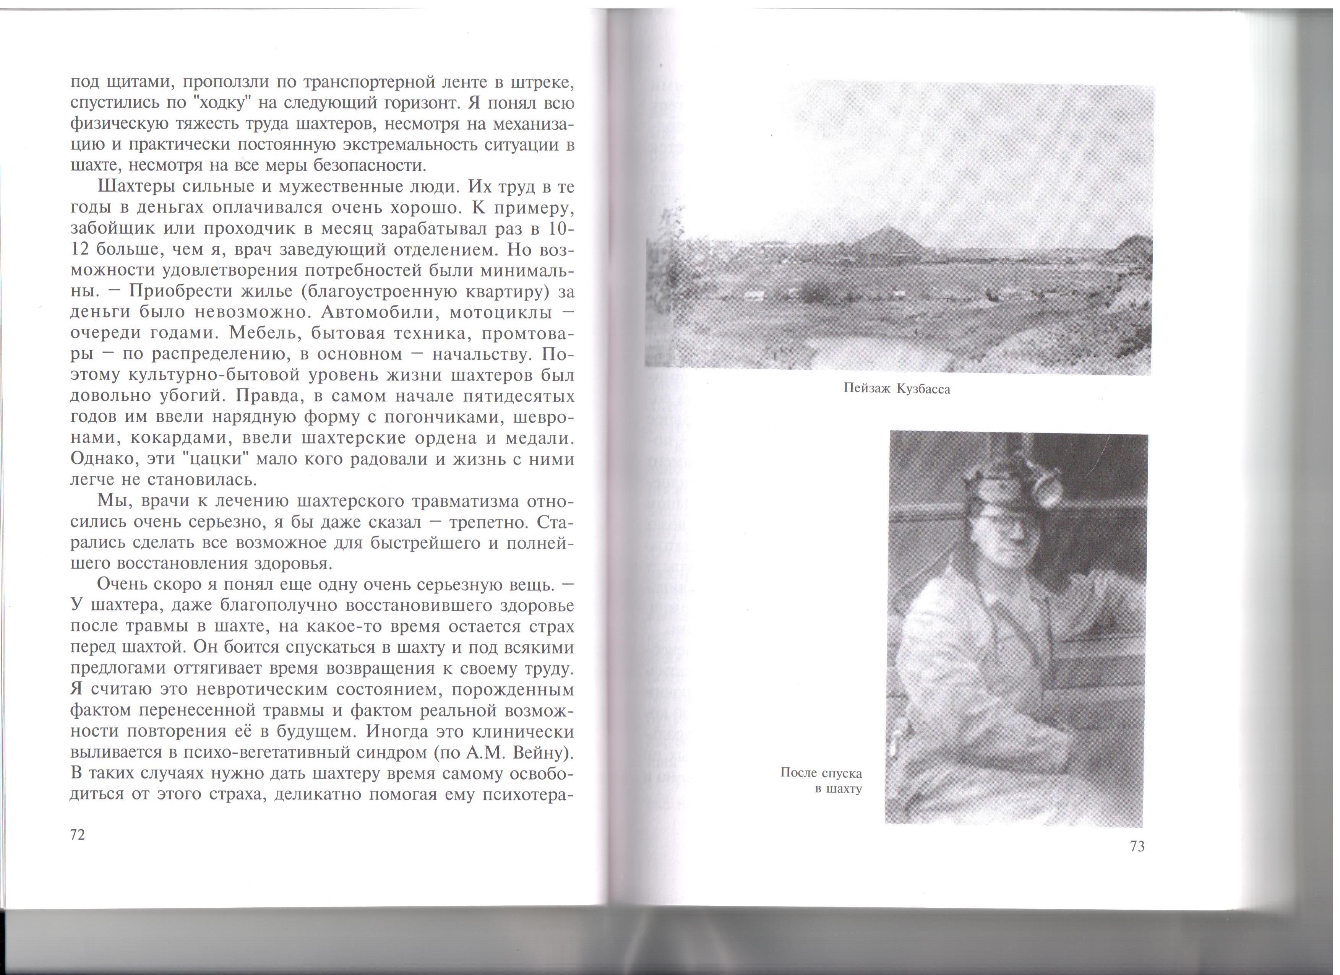
В 1950 году по приказу Министерства здравоохранения РСФСР, Иерусалимский А.П. был направлен в распоряжение Облздравотдела Кемеровской области, где получил назначение в городскую больницу города Прокопьевска. Куда прибыл с женой – Лорой Александровной Озеровой, сокурсницей по институту. В больнице Алексей Павлович занял пост заведующего неврологическим отделением.

Slide 7
Основной контингент пациентов неврологического отделения были шахтеры. Чтобы лучше понять специфику заболеваний шахтеров, Алексей Павлович получил разрешение на спуск в шахту им. Сталина, в сопровождении инженера по технике безопасности.

Slide 8
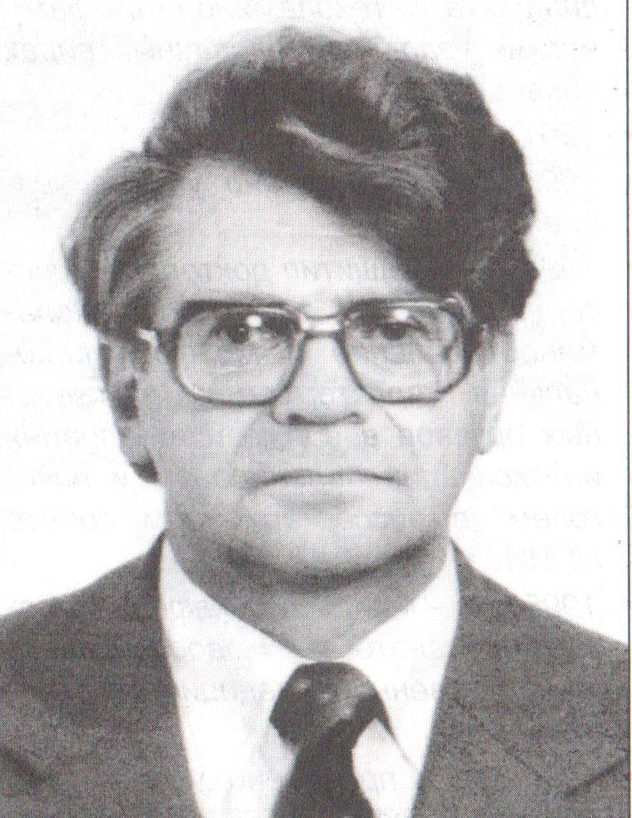
Будучи молодым специалистом, в 1952 году Алексей Павлович защитил кандидатскую диссертацию на тему «Поражение нервной системы при гипертонической болезни» в ученом совете Пермского медицинского института. Летом 1952 года получил приглашение в Новосибирский медицинский институт на должность ассистента кафедры. И в декабре 1953 года Иерусалимский А.П. переехал из Прокопьевска в город Новосибирск на постоянное место жительство.

Slide 9
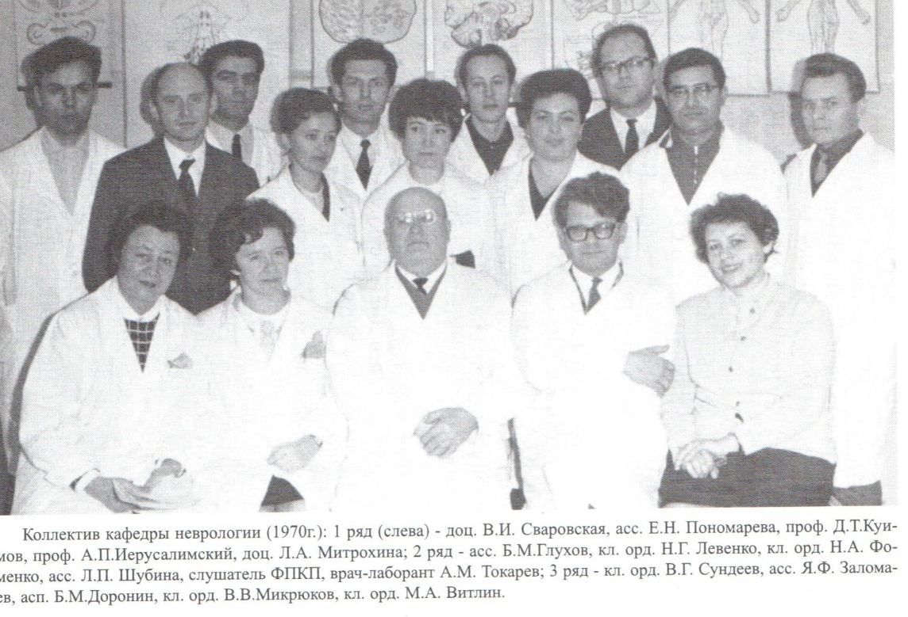
С 1953 по 1998 год Алексей Павлович работал на кафедре неврологии (с 1970 — неврологии и нейрохирургии) Новосибирского медицинского института: ассистент,
старший преподаватель, доцент, профессор.
В 1967 г. защитил докторскую «Некоторые вопросы клиники и патогенеза клещевого энцефалита». С 1970 по 1995 год — заведующий кафедрой.

Slide 10
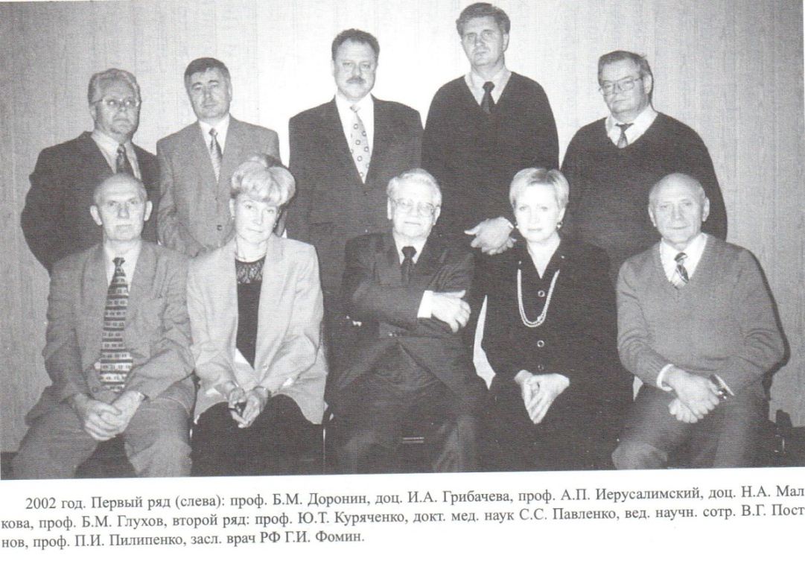
С 1998 по 2011 год профессор кафедры клинической неврологии.
С 1980 года руководитель, созданной при кафедре, рабочей группы по изучению рассеянного склероза на территории Сибири и Дальнего Востока. В последующем на её основе был создан Центр рассеянного склероза и других аутоиммунных заболеваний нервной системы Новосибирской областной клинической больницы.

Slide 11
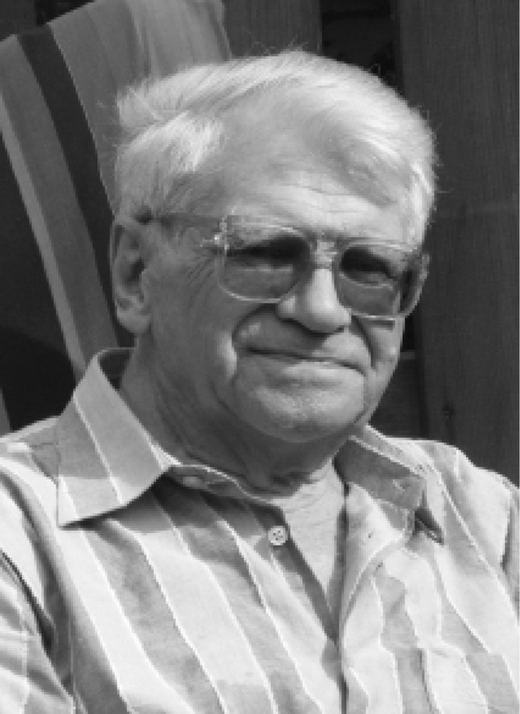
Алексей Павлович Иерусалимский — остался в истории медицины как известный специалист в области нейроинфекций и в особенности клещевого энцефалита.
Он много сделал для организации изучения клиники и эпидемиологии рассеянного склероза. Под его руководством был создан регистр рассеянного склероза в Новосибирске, который на сегодняшний день один из самых известных и продуктивно работающих научно-практических учреждений страны.

Slide 12
Более полувека Алексей Павлович Иерусалимский проработал на кафедре неврологии мединститута Новосибирска. Внес огромный вклад в изучение заболеваний нервной системы. Среди его учеников – 26 кандидатов и 14 докторов наук. Он является автором более 170 научных работ, двух монографий, четырёх изобретений. В течение многих лет входил в состав президиума Всероссийского научного общества неврологов и редакционного совета "Журнала неврологии и психиатрии им. С.С. Корсакова".
Награжден медалями «За доблестный труд», «Ветеран труда», бронзовой медалью ВДНХ, нагрудным знаком «Отличник здравоохранения СССР».

Slide 13

Издания из фонда библиотеки НГМУ
  Иерусалимский, Алексей Павлович. Логический анализ ошибок
  в клинической неврологии / А. П. Иерусалимский, В. Г. Постнов, Л.А.Митрохина ; ред. А. С. Тимофеева. – Новосибирск : Наука, 1986. – 55 с.

Slide 14


Издания из фонда библиотеки НГМУ
Иерусалимский, Алексей Павлович. Клещевой энцефалит : руководство для врачей / А. П. Иерусалимский ; Новосибирская государственная медицинская академия. – Новосибирск : Издательство НГМА, 2001. – 360 с.
Иерусалимский, А. П. Прогредиентные формы клещевого энцефалита : (клиническая лекция) / А. П. Иерусалимский. – Новосибирск : [б. и.], 2011. – 76 с.

Slide 15


Издания из фонда библиотеки НГМУ
Иерусалимский, Алексей Павлович. Новосибирская неврологическая школа(1932-2002г.г.) / А. П. Иерусалимский. – Новосибирск : [б. и.], 2002. – 81с.
Иерусалимский, А. П. Пермская неврологическая школа: кафедра неврологии имени профессора В.А.Первушина лечебного факультета Пермской государственной медицинской академии имени академика Е.А.Вагнера (к 90-летнему юбилею: 1921-2011гг.) / А. П. Иерусалимский. – Новосибирск : [б. и.], 2010. – 128 с.

Slide 16

Издания из фонда библиотеки НГМУ
Иерусалимский, Алексей Павлович. Записки старого профессора медицины / А.П. Иерусалимский. – Новосибирск : Гос.мед.академия ФАЗиСО, 2005. – 304 с.

Slide 17

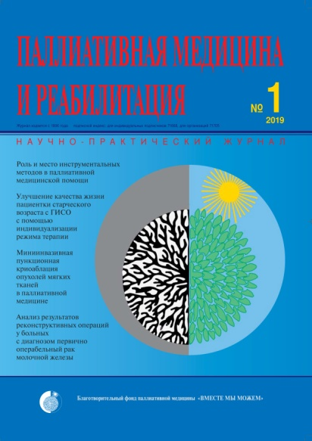
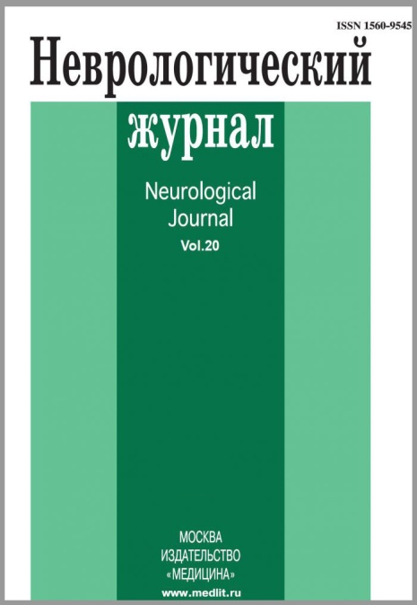
Публикации в журналах
Иерусалимский, Алексей Павлович. Клещевые инфекции с позиции клинициста-невролога / А. П. Иерусалимский // Журн.неврологии и психиатрии. – 2006. - №2. – С. 71–74.
  Иерусалимский, Алексей Павлович. Применение диагностической магнитной стимуляции в клинической неврологии / А. П. Иерусалимский, А. Г. Ремнев, Н. В. Назаренко // Паллиативная медицина и реабилитация. – 2005. – №1. – С. 66–67.
  Иерусалимский, Алексей Павлович. Клещевые нейроинфекции / А.П. Иерусалимский // Неврологический журнал. – 2003. – №1. – С. 4–9.

Slide 18
Список использованных источников
1. eLIBRARY.RU : научная электронная библиотека : сайт. – Москва, 2000. – URL: https://elibrary.ru (дата обращения : 01.06.2021). – Текст : электронный.
2. Новосибирский государственный медицинский университет : сайт. – Новосибирск,1997. – URL: http://ngmu.ru/department/2643
( дата обращения : 01.06.2021). – Текст : электронный.
3. Ефремов, А. В. Ученые Новосибирского медицинского института в ХХ веке / А. В. Ефремов, В. Д. Новиков, А. Н. Евстропов ; Новосиб. гос. мед. академия. – Новосибирск : Издательство НГМА, 2001. – 265 с.
4. Иерусалимский, Алексей Павлович. Записки старого профессора медицины / А. П. Иерусалимский. – Новосибирск : Гос.мед.академия ФАЗиСО, 2005. – 304 с.

Slide 19
Спасибо
за внимание!

